Slide 1
7Bootstrap
Bootstrap 插件

Slide 2
概述
Bootstrap 自带 12 种 jQuery 插件，扩展了功能，可以给站点添加更多的互动。站点引用 Bootstrap 插件的方式有两种：
单独引用：使用 Bootstrap 的个别的 *.js 文件。一些插件和 CSS 组件依赖于其他插件。如果您单独引用插件，请先确保弄清这些插件之间的依赖关系。
编译（同时）引用：使用 bootstrap.js 或压缩版的 bootstrap.min.js。
所有的插件依赖于 jQuery。所以必须在插件文件之前引用 jQuery。

Slide 3
Bootstrap 模态框（Modal）插件
可以切换模态框（Modal）插件的隐藏内容：
通过 data 属性：在控制器元素（比如按钮或者链接）上设置属性 data-toggle="modal"，同时设置 data-target="#identifier" 或 href="#identifier" 来指定要切换的特定的模态框（带有 id="identifier"）。
通过 JavaScript：
$('#identifier').modal(options)
有一些选项可以用来定制模态窗口（Modal Window）的外观和感观，它们是通过 data 属性或 JavaScript 来传递的。下表列出了这些选项：

Slide 4
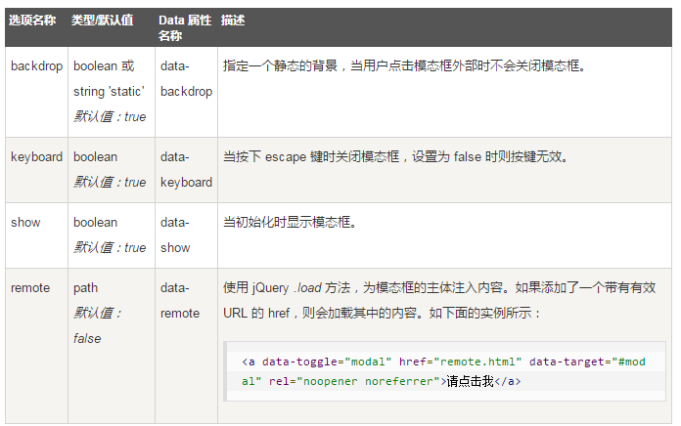
选项

Slide 5
案例1

Slide 6
方法
下面是一些可与 modal() 一起使用的有用的方法。

Slide 7
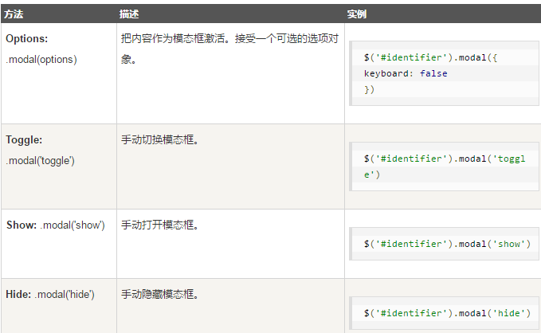

Slide 8
事件
下表列出了模态框中要用到事件。这些事件可在函数中当钩子使用。

Slide 9
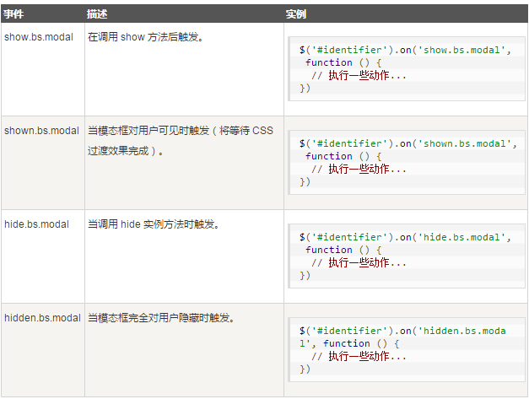

Slide 10
案例2

Slide 11
Bootstrap 折叠（Collapse）插件
折叠（Collapse）插件可以很容易地让页面区域折叠起来。无论您用它来创建折叠导航还是内容面板，它都允许很多内容选项。
data-toggle="collapse" 添加到想要展开或折叠的组件的链接上。
href 或 data-target 属性添加到父组件，它的值是子组件的 id。
data-parent 属性把折叠面板（accordion）的 id 添加到要展开或折叠的组件的链接上。

Slide 12
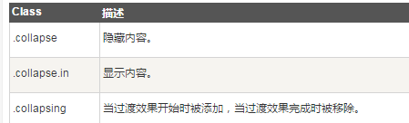
下表列出了折叠（Collapse）插件用于处理繁重的伸缩的 class：

Slide 13
可以通过以下两种方式使用折叠（Collapse）插件：
通过 data 属性：向元素添加 data-toggle="collapse" 和 data-target，自动分配可折叠元素的控制。data-target 属性接受一个 CSS 选择器，并会对其应用折叠效果。请确保向可折叠元素添加 class .collapse。如果希望它默认情况下是打开的，添加额外的 class .in。为了向可折叠控件添加类似折叠面板的分组管理，请添加 data 属性 data-parent="#selector"。
通过 JavaScript：可通过 JavaScript 激活 collapse 方法，如下所示：
$('.collapse').collapse()

Slide 14
案例

Slide 15
Bootstrap 自带 12 种 jQuery 插件，扩展了功能，可以给站点添加更多的互动。即使不是一名高级的 JavaScript 开发人员，您也可以着手学习 Bootstrap 的 JavaScript 插件。利用 Bootstrap 数据 API（Bootstrap Data API），大部分的插件可以在不编写任何代码的情况下被触发。
Bootstrap 过渡效果 ，Bootstrap 模态框 ，Bootstrap 下拉菜单， Bootstrap 滚动监听 ，Bootstrap 标签页 Bootstrap 提示工具， Bootstrap 弹出框， Bootstrap 警告框， Bootstrap 按钮， Bootstrap 折叠， Bootstrap 轮播， Bootstrap 附加导航…

